Slide 1
Цифровой помощник для технологов

Slide 2
ПРОБЛЕМА
02
86
часов
21
день
В среднем необходимо технологу, чтобы составить тех. карты и описания изделия
В среднем необходимо, чтобы согласовать чертеж

Slide 3
РЕШЕНИЕ ПРОБЛЕМЫ
03
Автозаполнение данных
Создание описания
Цифровой помощник
Построение тех.карт
Перевод изображений
Считывание информации
Обучение практикантов и новых сотрудников
Notes:
Упомянуть, про проблему с обучением сотрудников новым программам

Slide 4
АЛГОРИТМ РАБОТЫ
04
Таблица из инфоблоков
Сегментация
Таблица с данными из чертежа
Поступившая документация
Описание изделия
Производственный маршрут
OCR
Характеристики деталей
Иерархическое дерево
Чертеж с маской данных

Slide 5
ЦЕЛЕВАЯ АУДИТОРИЯ
05
Предприятия, стремящиеся автоматизировать производство.
Предприятия, нуждающиеся в оптимизации производственных процессов и документооборота.
Новые высокотехнологичные предприятия.
Предприятия с острой нехваткой кадров.
Любые производства, работающие с чертежами.

Slide 6
РЫНОК
06
TAM
SAM
SOM
PAM
9,4 млрд. долларов
Мировой рынок
ПО для чертежей
118 млрд. рублей
Российский рынок
ПО для чертежей
11,8 млрд. рублей
Реальная достижимая
доля рынка
1,3 млрд. рублей
Через 3 года
после выпуска
продукта на рынок

Slide 7
КОНКУРЕНТЫ
07
Характеристики продукта | TechCard | Scan2CAD | Spare Parts 3D | Наш помощник
Распознавание ошибок в чертеже | - | - | + | +
Перевод чертежа из PDF в DXF | + | + | - | +
Перевод изображения из 2D в 3D | - | - | + | -
Составление технологической карты | + | - | - | +
Заполнение таблицы с данными | + | - | - | +
Система обучения новых сотрудников | - | - | - | +
Примерная стоимость продукта | 224 тыс. руб/год | 100 тыс. руб/год | Недоступен в России | 250 тыс. руб/год
В чем ваши ключевые конкурентные преимущества (в текст выступления)

Slide 8
ПРОГРЕСС ЗА АКСЕЛЕРАЦИЮ
08
Выявили самых «опасных» конкурентов.
Произвели оценку рынка.
Провели 15 CustDev’ов.
Получили подтверждение осуществимости проекта от специалистов-разработчиков.
Получили запрос от металлообрабатывающего предприятия Ижевска на тестирование продукта.

Slide 9
ДОРОЖНАЯ КАРТА
09
Считывание информации с чертежа, создание базы данных
Закрытое альфа-тестирование
Ввод первой версии продукта в производственные процессы предприятий-партнеров
Создание лабораторного прототипа
Первая продажа
Тестирование на предприятии
АВГ
СЕН
ОКТ
НОЯ
ДЕК
ЯНВ
ФЕВ
МАР
АПР
МАЙ
ИЮН
ИЮЛ
АВГ
НОЯ
ДЕК
ЯНВ
ФЕВ
МАР
МАЙ
СЕН
ОКТ
АПР
2025
2026
Минимально жизнеспособный продукт
Старт маркетинговой кампании
Переход ко второму этапу разработки
Базовый интерфейс, устранение мелких ошибок технолога
Создание сайта, участие в форумах, конференциях, акселераторах
Подача заявки на грант, проработка трехуровневой системы подписки

Slide 10
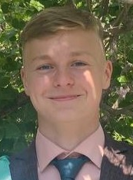
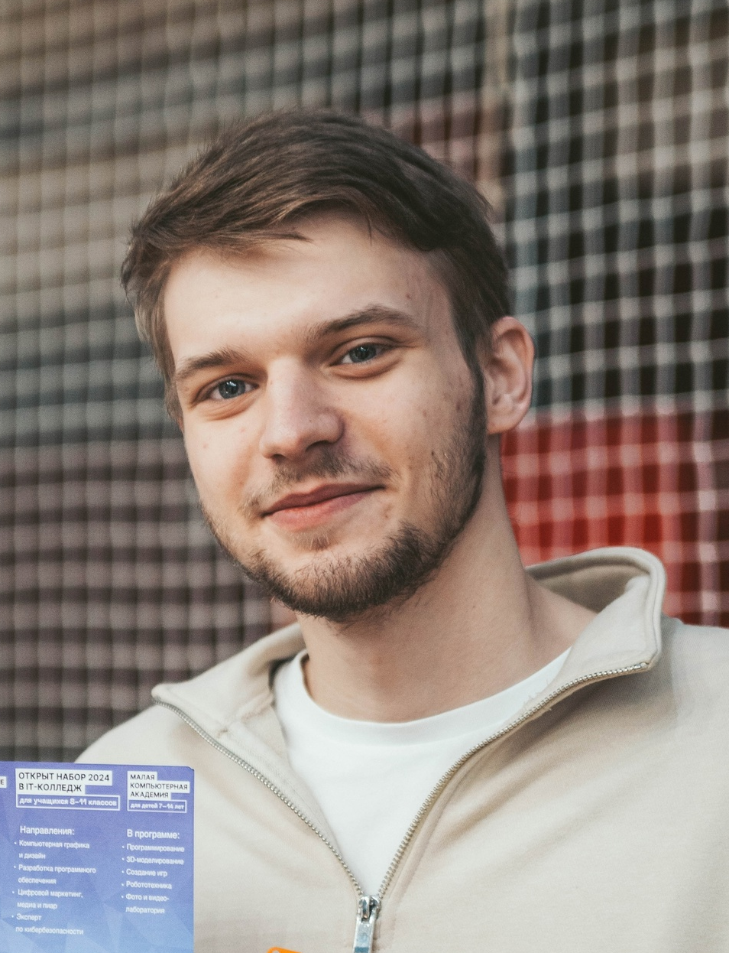
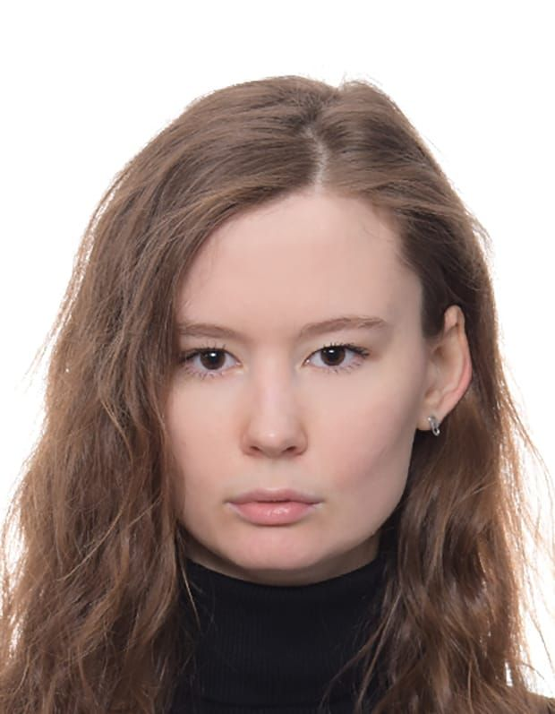
КОМАНДА
10
Петрунь Михаил
Руководитель
m.petrun1696@yandex.ru
+7 914 798-35-53
Плужников Данила
Технический специалист
danil.pluzhnikov.76@mail.ru
+7 922 167-72-95
Колесникова Дарья
Инженер-исследователь
d.k.kolesnikova@urfu.me
+7 982 633-62-35

Slide 11
ЗАПРОС К АУДИТОРИИ
11
Мы ищем:
Специалистов-разработчиков в области машинного обучения и САПР;
Предприятия-партнеры, в сотрудничестве с которыми проведем тестирование первой версии ПО;

Slide 12

Наши контакты:
Плужников Данила Алексеевич
danil.pluzhnikov.76@mail.ru
+7 922 167-72-95
Telegram: @danilapluzhnikov
12

